Slide 1

自閉症、妥端氏症學生的 班級經營
李宏鎰
中山醫學大學心理系/語聽系教授
勵心心理成長中心 心理師
前中山醫大心理系系主任
前台灣應用心理學會理事長
hoyih@csmu.edu.tw

Slide 2
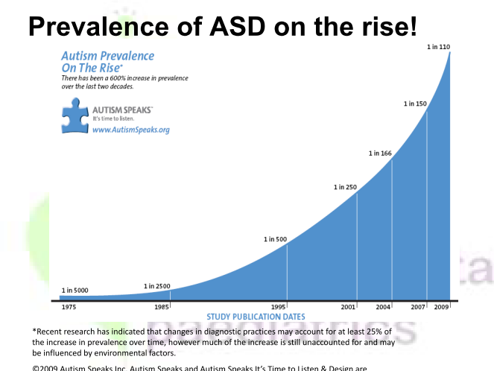

Slide 3
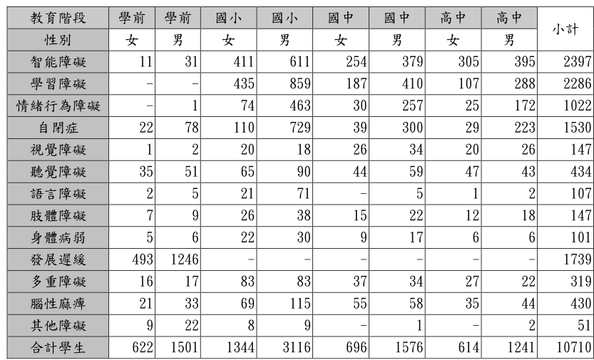
台中市統計日期為 108 年 9 月 26 日

Slide 4
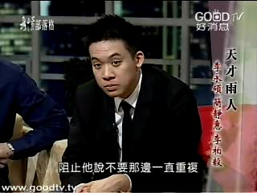

Slide 5
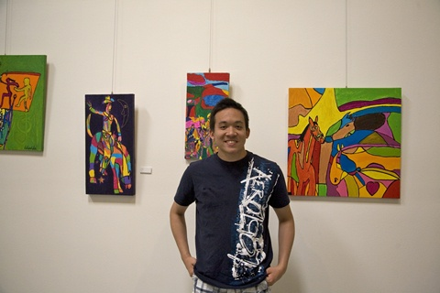

Slide 6
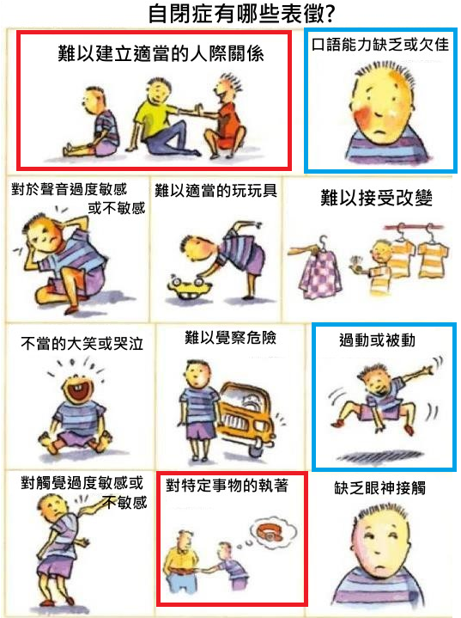
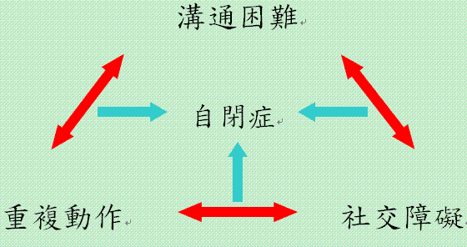
自閉症症狀介紹-繪本

Slide 7

自閉症患者傾向自我中心，忽略旁人感受
主要症狀：
1.少與他人眼神交會、建立情誼，難體會別人感受等…。
2.語言表達能力較弱，用詞有限，溝通困難，少有手勢、臉部表情或肢體律動。
3.重覆固定行為，無法接受例行事務變換或打亂，有的
會持續身體擺動或同一種動作維持許久而不改變。

Slide 8
自閉症與其他障礙特質的關係
注意力缺陷ADD&過動ADHD
MR
智障
LD
學障
Autism
自閉症

Slide 9
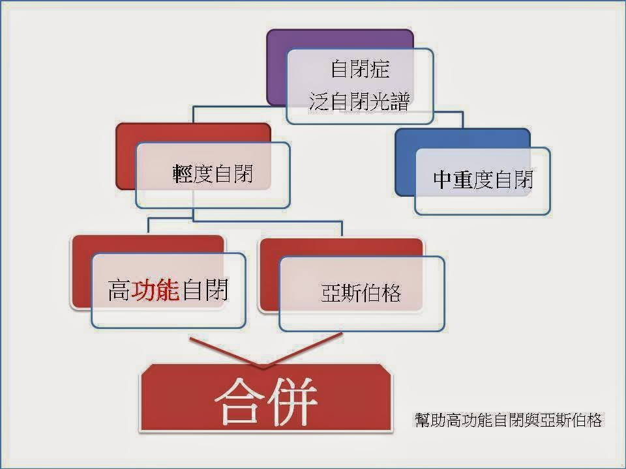
2013年之後

Slide 10
「自閉特質之連續性」假設
自閉症
亞斯伯格症 (高功能自閉症)
→語言或認知發展較無顯著的障礙,但具有限的社交互動能力、固定、重覆的興趣和活動，可歸類為自閉症。
泛自閉症表現型 (Broader autism phenotype)
→具自閉症特質 (但未達診斷標準)的一般人，這些人通常是自閉症的 親人或親戚)

Slide 11
家族與雙胞胎的研究
Concordance rates
同卵雙生→70-90%;
異卵雙胞胎→接近30％
手足→ < 20%。
ASD來自遺傳的可能性→90%。

Slide 12
亞斯伯格症 (高功能自閉症)
1.說話有抑揚頓挫(不像自閉症般僵硬、單調)，
但缺乏韻律，談話較常面無表情。
2.說話內容常偏離主題、不停的敘述喜愛的主題、
內容冗長，忽略對方感受。
3.個性固執。
4. 常講的話、在意的事情幾乎大同小異，並放大處理，不易接受改變。

Slide 13
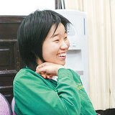
自閉女學生 上台大化工2007年04月14日
小葉（18歲）
就讀：北一女中
錄取：台大化工
興趣：看漫畫及卡通，最愛看動畫《美少女戰士》
病症：兩歲半時鑑定為亞斯伯格症患者，領有身心障礙手冊
特色：記憶力強，物理化學為強項，高中及大學入學從未申請特殊考生身分加分。

Slide 14
自閉女學生 上台大化工2007年04月14日
不願公開全名的小葉（十八歲）說，自己從小人緣不好，說話時會不自主地想貼近人家。
國中時被取個外號叫「小支魔人」，因為同學嫌她煩，像個小魔人般。
同班男同學，曾趁她不注意把豆花倒進她的書包，或揮拳想要打她。
小葉說：「每當我被欺負時，媽媽就會站在校門口，陪我一路哭回家，但眼淚擦乾後，我總告訴自己，要努力，不要被擊倒。」
直到國三，媽媽才告訴她罹病。小葉說：「我那時才知大家為何不喜歡我。」

Slide 15
自閉症的癒後
1/6生活適應上趨近一般人
1/6生活適應上有一些問題
2/3不能獨力生活
ASD會隨著他們如何與環境互動而改變，不同的孩子循不同的發展路徑。
預測指標:IQ與語言技巧

Slide 16
一、因應「狹窄興趣」
專才者，先培養之，再增廣之。
逐漸在AS學生興趣中加入和原主題有關的新主題事物。
將AS學生的興趣融入和擴充到教學活動中。
不當者，取代之(發展替代行為)。
限制固執的討論、問問題、限時。
指定特定時間問問題。

Slide 17
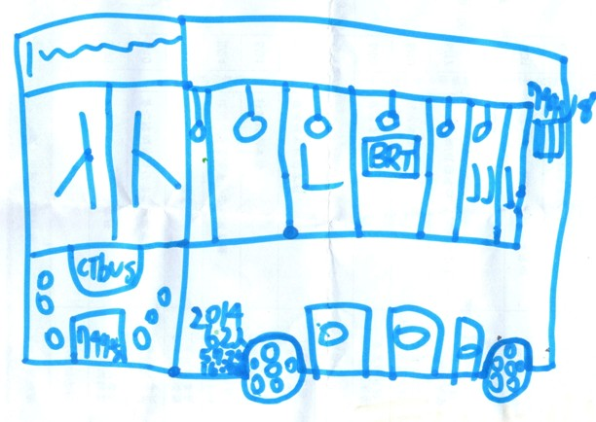

Slide 18
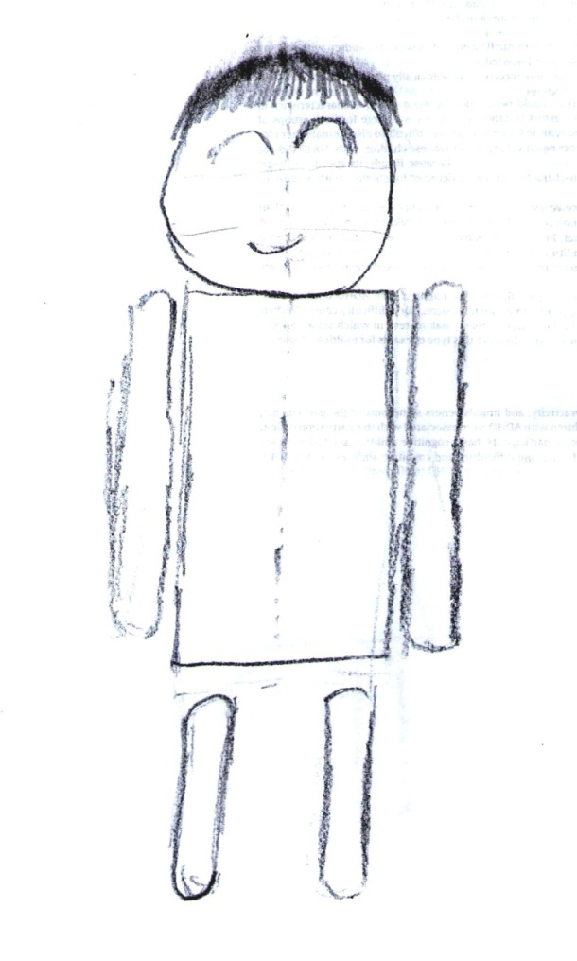
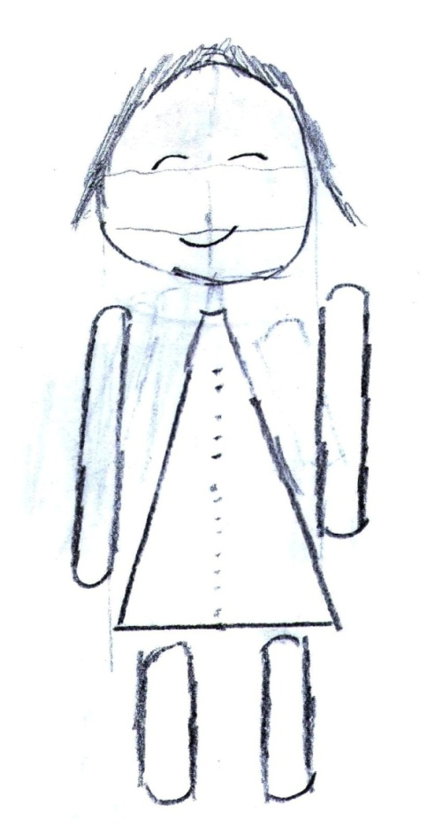
衛道中學: AS國一生的畫人表現

Slide 19
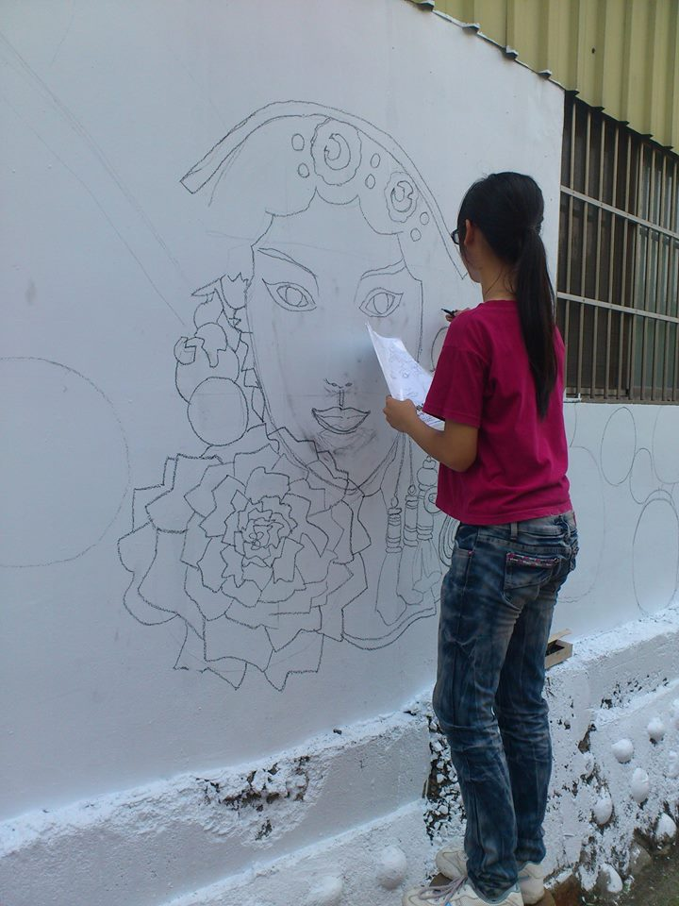
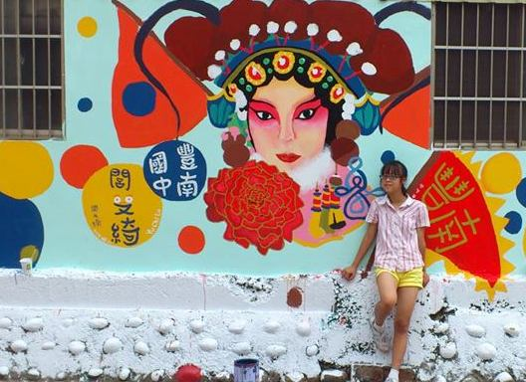
特殊興趣/固著行為
他們傾向缺乏彈性思考，包括厭惡改變，同一性（sameness）的喜好，以及例行公式及儀式(SOP)的發展。

Slide 20
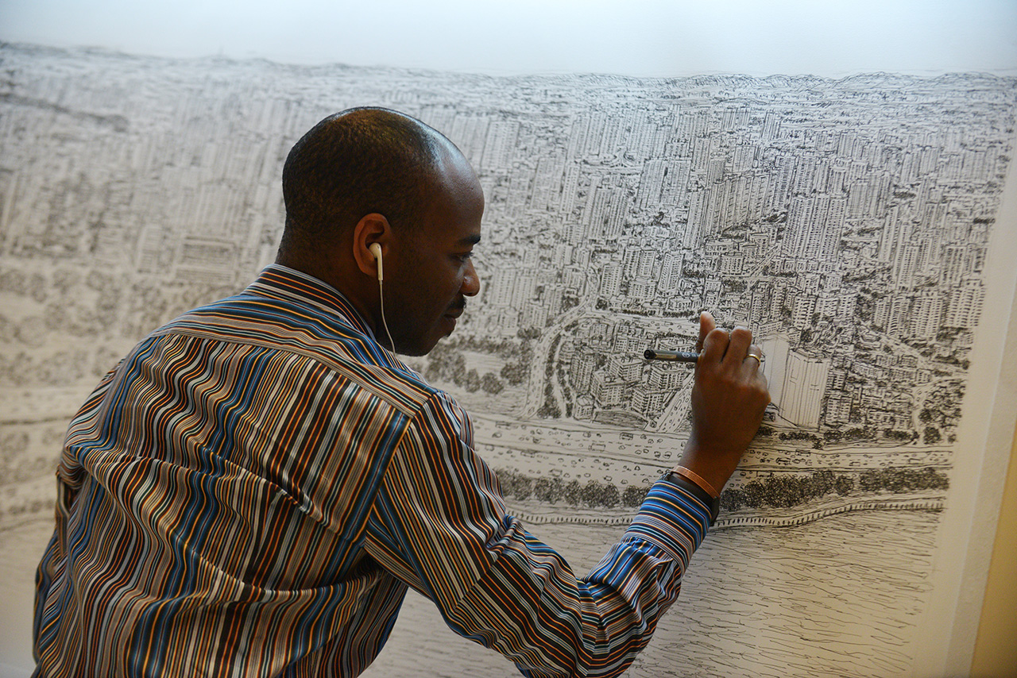
英國自閉症畫家手繪新加坡

Slide 21
5%的自閉症有優勢能力(智慧火花)
強烈的、狹窄的、不平常的興趣。
不尋常的記憶力。
對有興趣的事極為專注。
廣博的字詞。
在某些科技或科學的領域上，有著高深的知識或技能。
優異的邏輯思考能力。

Slide 22
二、因應「狹隘的認知」?
過度選擇:只專心自己感興趣的事物- 不起眼、不重要、片斷的訊息。
注意力差:集中注意力、分配注意力、轉移注意力
對策:
→教導自閉症兒童時，一次呈現一個向度的刺激，避免同時出現多向度、動態的刺激。

Slide 23
三、因應「固著行為」
提供可預測和安全的環境；
提供一致性的日常作息和活動；
對將要發生的改變儘可能讓學生有準備；
用圖片/課表/指出即將發生的改變；
減少不必要轉換和變動；
為減輕學生對未知或未預期活動或改變的恐懼，安排學生新的活動/教師，在告知學生可能的改變後，要儘可能很快就讓他面臨改變，以降低學生過度擔心。

Slide 24
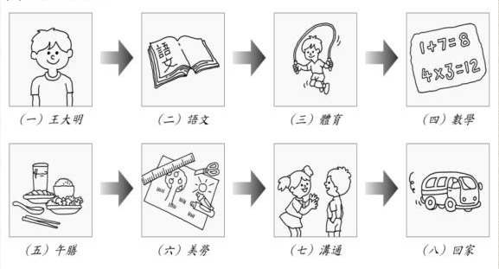
程序表:讓學生知道當天會發生甚麼事及發生次序，有助其預知並應付.
整天程序表
個人的一天行程表

Slide 25
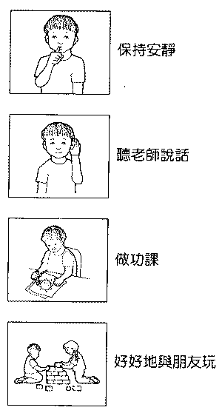
圖例二：教室規則表
安靜 聽老師說話 做功課 好好跟朋友玩

Slide 26
四、因應人際互動困難
較難理解大家都知道的社會性線索。
不善於處理衝突問題，可能無意識地表現出反社會性行為。
用和主任、老師的嚴謹互動方式來和朋友或家人相處。
常要求別人配合他，而當他的要求不被接受時，易有情緒反應，進而與人衝突。
遭受誤解或被欺壓得很厲害時，易有情緒反應。
→因社交技巧不好、不懂得反抗、判斷力差及自我防衛能力弱等，較易被欺負或被利用。

Slide 27
特定情境下該怎麼做?
1.社會性故事(錄影帶模仿教學)教學法
(1)社會互動技巧，如何開始,結束,合作,分享…,
(2)了解他人在特定情境下的觀點(反應及情緒)
2.心智理論教學法: 了解他人觀點。
3.以其他小朋友的行為做為範例。
4.分組教學,角色扮演,提供互動機會。

Slide 28
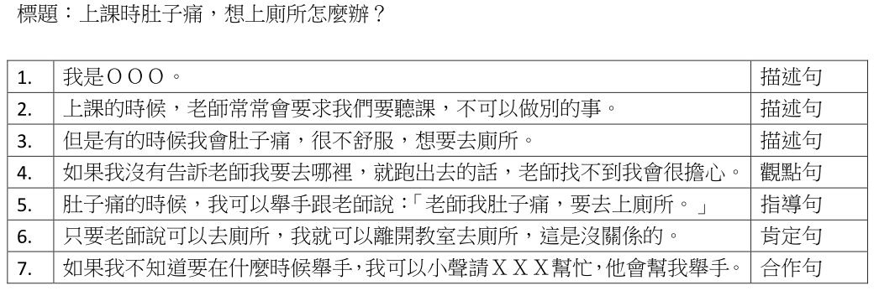
社會性故事的編寫要點1

Slide 29
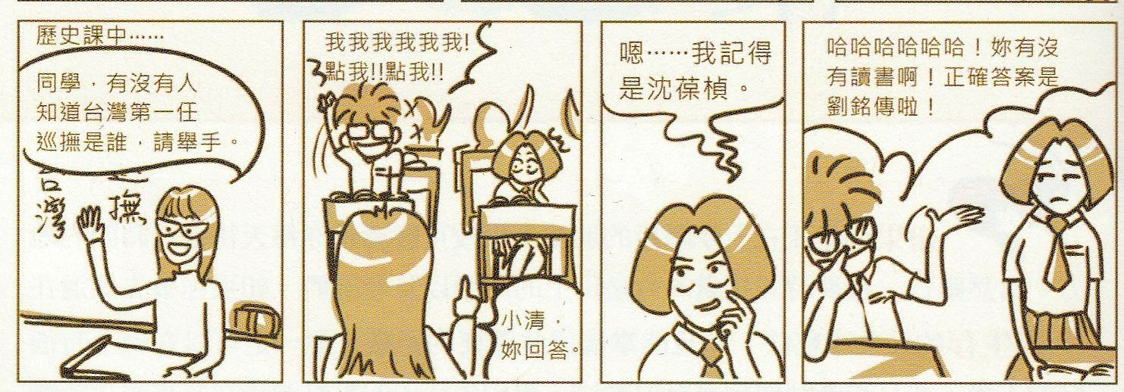
嘲笑別人-心智理論教學1

Slide 30
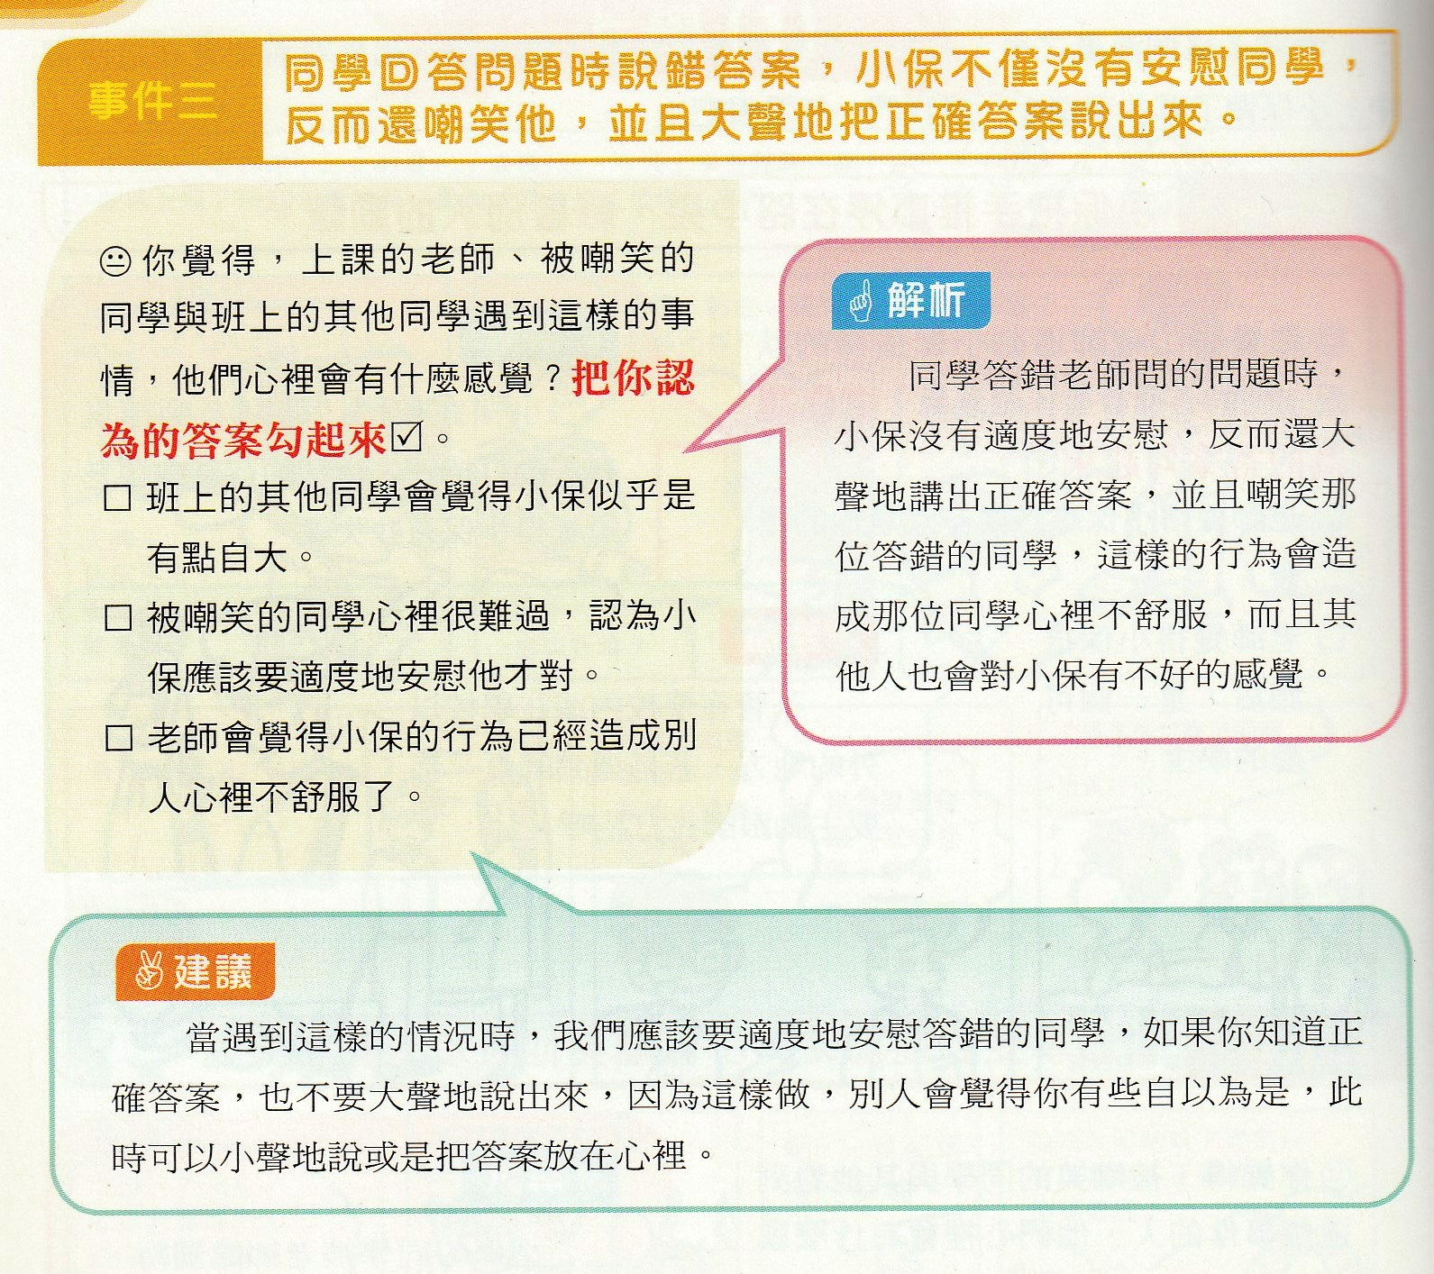

Slide 31
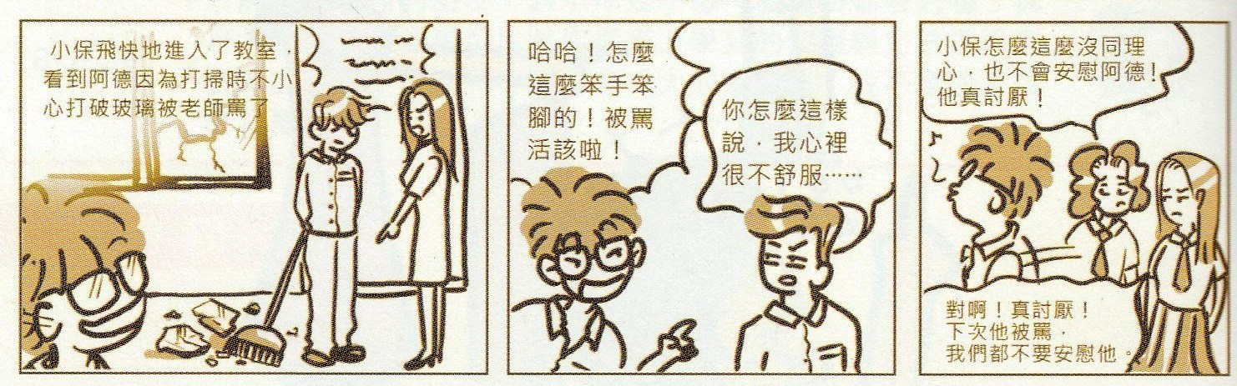
嘲笑別人- 心智理論教學2

Slide 32
如何與輕度自閉症交談？
真誠的態度。欺騙或嘲諷只會增加其困惑與害怕。
使用中性口語，不激怒他。多數高功能自閉症的憤怒，是因他人而起。所以，老師需引導同儕如何關掉引發他生氣的按鈕。
用平靜的聲調，不因聲音敏感而混亂，檢視背景吵雜聲音。

Slide 33
老師/同學如何協助自閉症?
在課堂中當他被老師干涉時，於情急之下情緒失控，會說出不恰當的話。 | 請(同學)不要嘲笑他，安靜地等老師的處理，或是立即示範正確的行為(且隨時給予獎勵)。
上課中，他往往會因為忘了帶文具或身體不舒服，而大聲嚷叫、甚至緊張不知所措而離開座位時。 | 請「先觀察」再問：「你要做什麼？」然後才幫他、教他解決問題的方法。
大部份的時間他不會主動接近別人，缺乏與人相處的方法，有時還會自言自語，答非所問。 | 當你想要和他交談的時候，除了試叫他的名字外，還要想辦法「對住他的眼光」，使雙方目光的水平一樣高。
課堂上，如果他對老師的吩咐（口令）沒有反應動作時。 | 小朋友可以用語言或手勢提醒他，但不要代替他做。例如提醒他拿出本子，但是不要替他拿出本子。

Slide 34
五、因應情緒障礙1
(一)協助對挫折的認識
→例：不曉得自己遇到的情境就是挫折，所以父母師長應協助他辨識挫折的情緒、時刻、情境等，接著協助孩子找出正確的面對策略。

Slide 35
五、因應情緒障礙2
(二)情緒字彙的開發
→學習與情緒有關的詞彙，可讓孩子在有相同情緒時，用正確字眼表達他的感受。
(三)認識自我的AS症狀
→若孩子意識到與人不同時，
(1)可讓他與信任的人討論該症的影響。
(2)與同症者見面討論或通信。
(3)閱讀同症者與專業人員寫的資料。

Slide 36
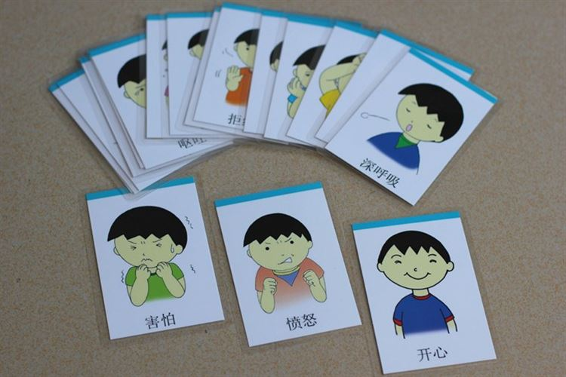
自理情緒卡 自閉症訓練卡

Slide 37
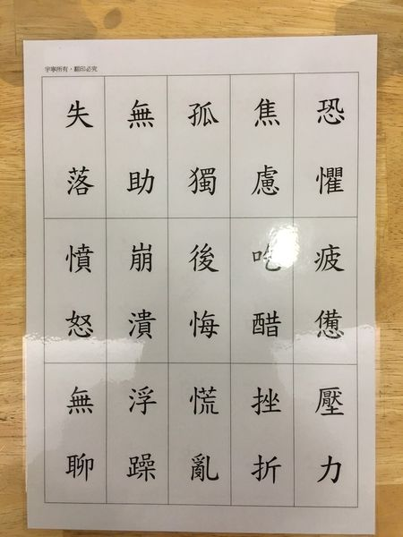
情緒字彙的開發
→學習與情緒有關的詞彙，除了可逐漸建立情緒經驗資料庫外，更可讓孩子在有相同情緒時，用正確字眼表達他的感受。

Slide 38
班級經營: 克服分心
經常離開活動、分心、可能沒有組織、難以維持注意力。
1.安排前排座位；
2.安排坐在適當的同儕旁；
3.教師提供經常性的回饋和引導；
4.將作業分成小部份；
5.利用視覺組織物/語意圖/大綱；
6.提供限時工作時段；
7.減少家庭作業；
8.運用非語文線索要求注意

Slide 39


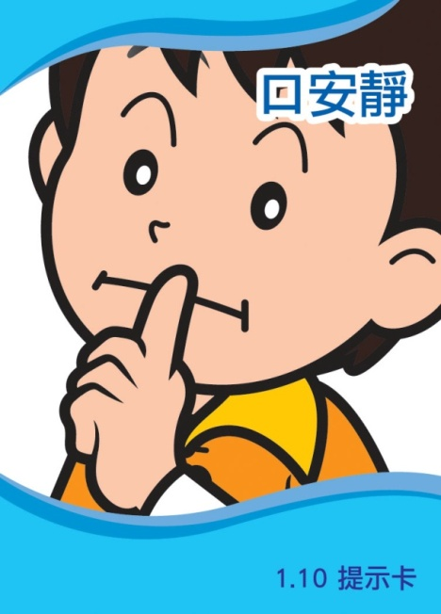

Slide 40

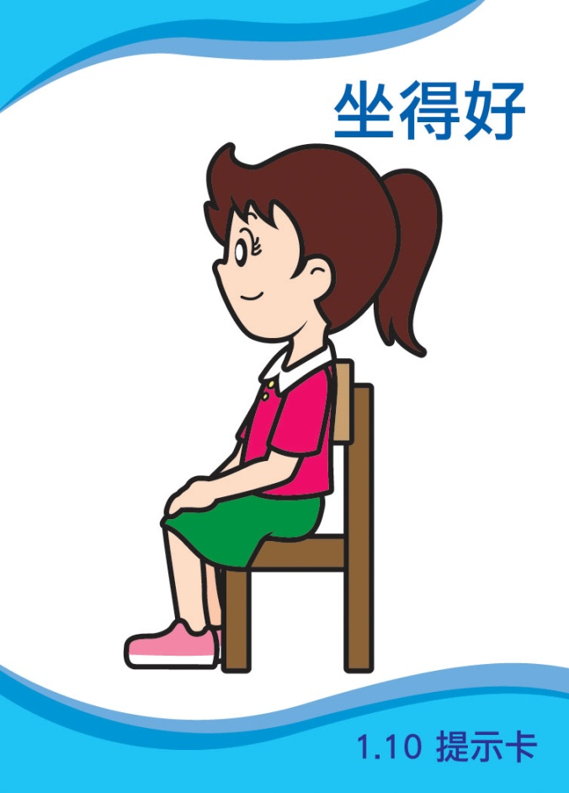
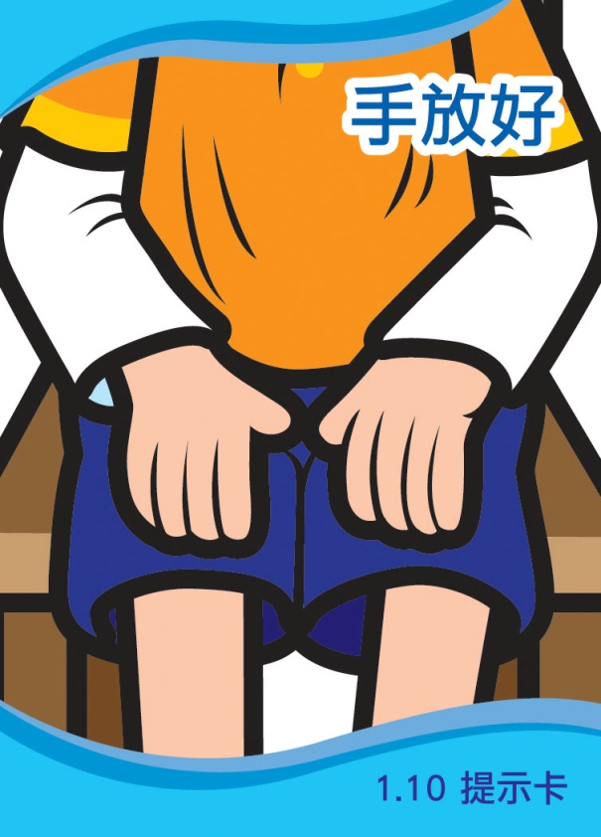

Slide 41
班級經營：安排同儕互動
避免惡霸型同儕欺負，提供安全的校園環境。
教導同儕, 如何與ASD相處。「拉我一把」策略
1.靜靜聆聽
2.給予安慰
3.一起去找老師…
安排小團體/小組時，避免由學生自行挑選組員。
安排成熟同儕協助和引導。
強調ASD的優勢和特定學科表現，並安排合作學習，讓同儕接納。

Slide 42
環境規則的鬆動改變
彈性情境的調整
→一開始多以高結構性的情境安排，並提供一致性高的活動，再逐漸轉為低結構性情境。
→在做這一切的調整時，都要明確告知孩子即將有的改變，以免引起孩子突然面對陌生情境的恐懼感。

Slide 43
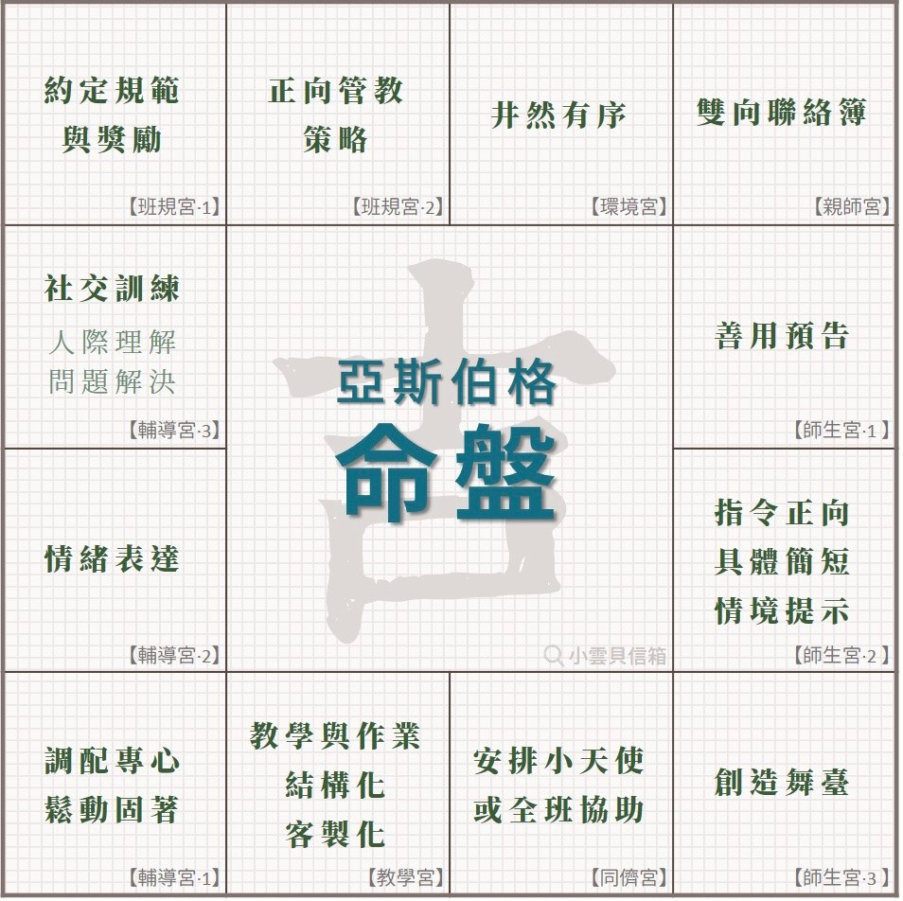

Slide 44
妥瑞症的班級經營 (Tourette’s Syndrome)
李宏鎰 教授
中山醫學大學語聽系/心理系
勵心心理諮商所所長
前中山醫學大學心理系系主任
前台灣應用心理學會理事長

Slide 45
案例一：
吳小弟最近眼睛眨個不停，嘴角也會不自主地抽動，甚至搖頭，頸部晃個不停，樣子十分難看，連學校同學都開始嘲笑他。(非自主性抽動(tics))
仔細診察吳小弟時，偶爾也可聽到他發出清喉嚨的「乾咳」聲。(非自主性發聲(vocal tics))
經詢問病史，吳小弟在一年級時即有此現象，只是最近變得較為明顯。
吳小弟就是妥瑞氏症(Tourette syndrome)的典型病例。

Slide 46
案例二：
張小弟，8歲，主訴咳嗽已有3個多月，天天吃藥，也用過吸入性藥物，但咳嗽問題還是一直沒有改善。
醫師問家長張小弟會不會出現類似清喉嚨的聲音，媽媽點頭表示有，他睡覺前仍會咳嗽，但被問到「睡著了還會咳嗽嗎？」，張媽媽說睡著了就不咳了。
再仔細問母親，他會不會有眨眼睛，或是歪嘴巴、或挑動眉毛等動作，媽媽想想接著回答：「對對對，他有時會眨眼睛，但是看過眼科，醫師說是過敏性結膜炎，點眼藥水後好像有改善，但時好時壞。」
非自主發聲及抽動(Tic disorder)的症狀，經討論後決定予以藥物治療，兩週後返診，病症已獲得改善。

Slide 47
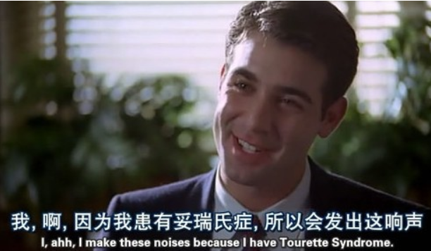
叫我第一名

Slide 48
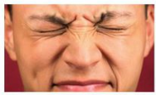
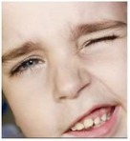
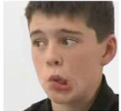
妥瑞症症狀
動作抽動、聲音抽動以及綜合抽動。
常見症狀：身體特定部位抽動（例如聳肩、眨眼、搖頭晃腦等）、不受自主控制地發出清喉嚨的聲音、說話速度快速、重複廣播或電視所聽過的話、說話搭配特定的口頭禪或語句等等。
症狀多元且因人而異，會隨環境而症狀程度有所差異，例如患者的精神壓力狀況。

Slide 49
妥瑞氏症的診斷
臨床上的診斷必須符合下列四個要件：
1.有多發性的不自主動作
2.發生一種或多種的不自主聲音
3.發生的年齡小於18歲
4.症狀持續時間大於一年
妥瑞氏症好發的年齡約在5-8歲，男孩為女孩的3-5倍多。
發生率1/200左右。
<1/3的病人也有說髒話、回嘴的壞習慣。

Slide 50
妥瑞氏症的常見共病
臨床上，妥瑞氏症常合併其他的病症，包括約有50%病童有ADHD，約50%有OCD。譬如有些小孩會反覆地洗手，或將拖鞋一而再地重新擺在同一位置，否則無法入眠。
23%有學習障礙，15%有ODD。
共病愈多，會可能有睡眠問題，自殘問題。
妥瑞氏症也較常有過敏症狀，包括過敏性鼻炎、過敏性結膜炎、氣喘等。

Slide 51
環境造成的心理壓力
他們的症狀通常時好時壞。
周遭的人與妥瑞症患者之間的誤解，進而誘發更強烈的症狀。
常見的誤解例如：把妥瑞氏症患者當成調皮搗蛋的壞習慣，進而要求患者以接受體罰等方式刻意矯正其抽動症狀。

Slide 52
妥瑞的病因與生理治療
肇因於神經生物學方面的異常。如：多巴胺(dopamine)和血清素(serotonin)的代謝異常引起。目前許多證據指向腦部基底核和額葉之間聯繫發生問題。
一種遺傳性疾病，屬於自體顯性遺傳，父母親有50%的機會將遺傳基因傳給子女，女孩有70%的機會表現出病狀，而男孩則幾乎都會發病。
藥物治療： Haldol、Ziprasidone、Pimozide、Risperidone(理思必妥)、Ablify(安立復)等藥物。以多巴胺的拮抗劑為主。

Slide 53
妥瑞的非藥物治療
正念減壓(MBSR)有對妥瑞症減輕來說有一定的效果。
Comprehensive Behavioral Intervention(CBIT)
→讓個案更注意到自己的tics，且找出另一個更廣泛接受的行為去代替這個tics，如清喉嚨的症狀，覺得喉嚨癢想清，可用慢而有節奏的呼吸及圓唇式吐氣的方式。
大量活動。王煇雄醫師建議「拖地」，是要小朋友趴在地上奮力向前、施展肢體拖抹，以訓練肢體協調，補足嬰兒時期「爬」得不夠的缺憾。

Slide 54
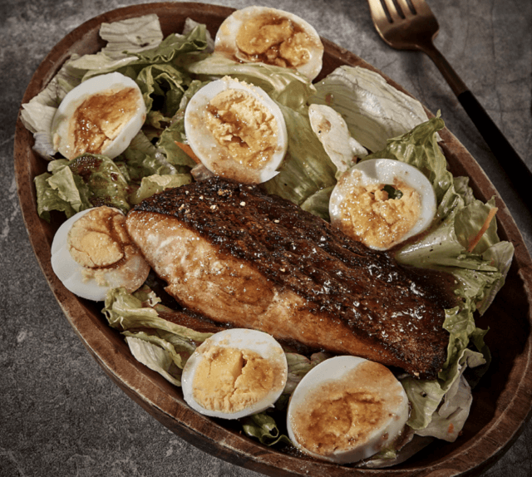
減緩tics
減少過敏症狀的發生
杜絕茶、咖啡和巧克力
避免攝取零食、飲料及其他人工食品
推動生酮飲食，限制嚴重病童攝取澱粉類
學習調節情緒壓力
周遭人的接納

Slide 55
預後
估計約有30-40﹪的妥瑞兒，到青年期時 「tic」會自動消失，另有30﹪的患者「tic」會逐漸減少，剩餘30﹪的患者症狀會持續一直到成人，然而不會比孩童期更糟，且多數的人隨著年齡的增長，愈來愈懂得掩飾或修飾自己的症狀。
減輕的因素：若有良好的同儕關係，且有正向的自我評價，此類病人並不一定要長期治療。
加重的因素：包括情緒創傷、焦慮事件等。
若無治療，妥瑞症會慢性化，終其一生存在，一些舊的症狀會被一些新的症狀取代。

Slide 56
老師的班級經營
可協助他坐在前排側邊，安排表現較好的同學坐在周圍，以增進其楷模學習。
與他建立適當地默契，若他感覺抽動即將發作，可比個手勢，讓老師了解，進而協助其至保健室休息，以抒解其內心壓力。
少量多餐的指定作業，並提供充足的時間以因應需要當場完成的工作。若病童合併ADHD，可指導其協助班上收本子、擦黑板、發物品，以排解其過多的能量並增進其自尊。
建立他良好的自我概念，協助他做能力範圍內可及的工作，並大量地給予讚美。

